Slide 1
Fraud Oil & gas

Slide 2
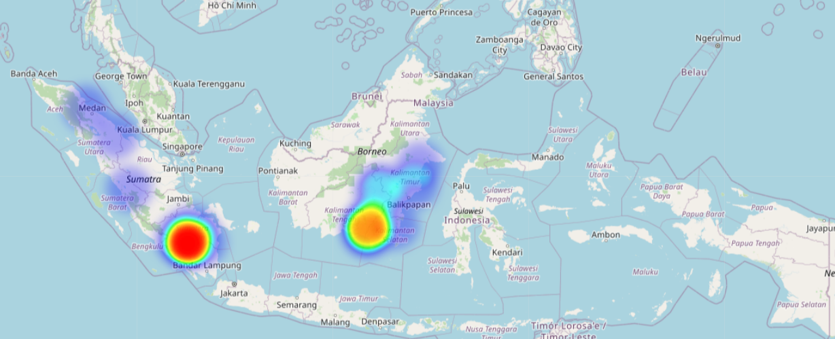
Dashboard Monitoring

Slide 3
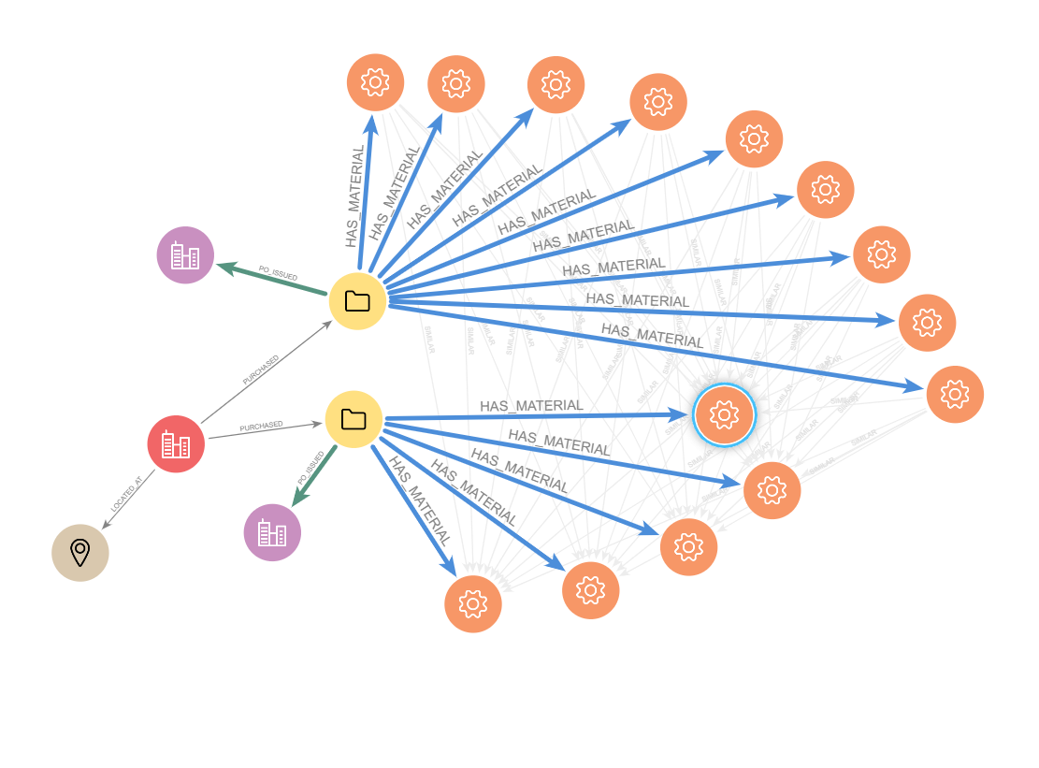
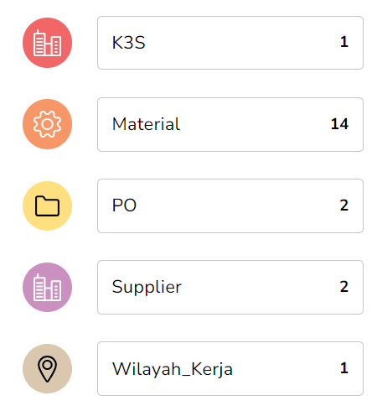
Harga Unit: 120$
Elbow butt-welding
Potensi Fraud Case 1
Pengadaan barang yang identik dilakukan melalui dua pihak pemasok yang berbeda di area kerja yang sama, dengan perbedaan harga per unit yang cukup besar. Hal ini dapat berpotensi menimbulkan biaya yang substansial saat melakukan pembayaran cost recovery.
Harga Unit: 17$

Slide 4
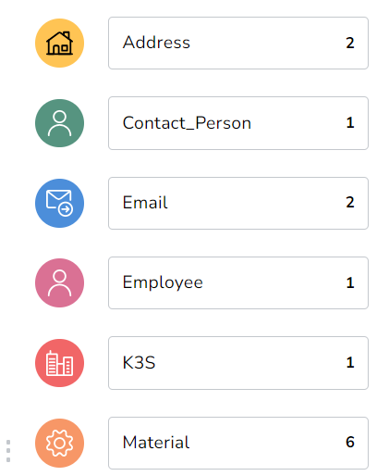
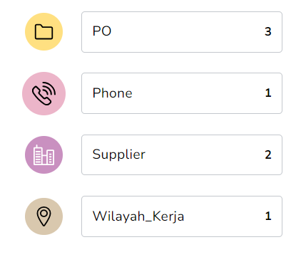
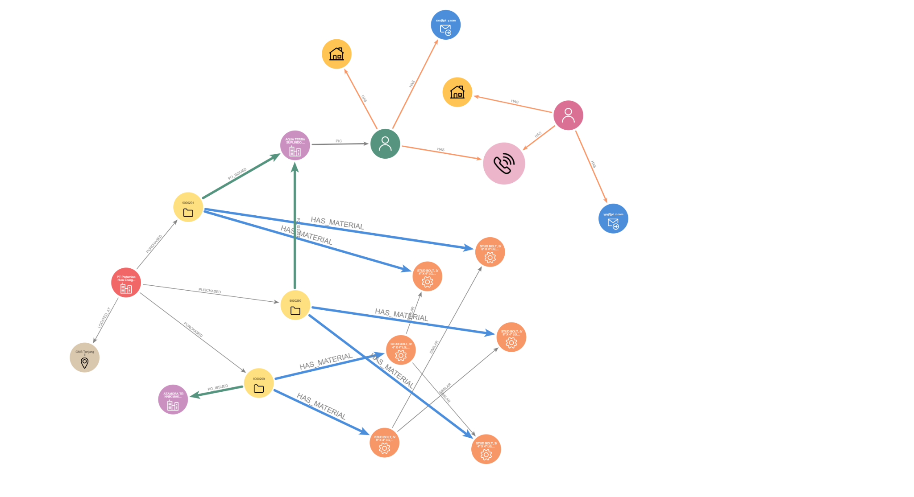
HR Data
Teridentifikasi sebagai satu PO yang pecah
Potensi Fraud Case 2
Ada peluang bagi pemasok untuk memanipulasi biaya operasional dengan membagi pesanan material tertentu berdasarkan PO yang berbeda. Dengan memeriksa relasi dari setiap pemasok dengan data HR SKK Migas, kita dapat mengidentifikasi potensi tindak penipuan dan manipulasi biaya operasional.
Pemisahan PO bisa memberikan keuntungan kepada pemasok karena akan lebih mudah mendapatkan persetujuan sebagai akibat dari nilai biaya PO yang kecil.
Spesifikasi Material yang Sama:
STUD BOLT, 5/8" X 4" LG, CADMIUM PLATED

Slide 5
Potensi Fraud Case 2 (Cont.)
9000290

